Slide 1
DEPRESJA U DZIECI I MŁODZIEŻY

Slide 3
W języku potocznym często używamy, a może nawet nadużywamy słowa „depresja”. Mówimy: „chyba mam depresję”, „co za depresyjna pogoda”, „nie bądź taki depresyjny”. Zazwyczaj, kiedy tak mówimy, myślimy o naszej reakcji na jakieś trudne wydarzenia, które wywołało w nas smutek, przygnębienie, gorsze samopoczucie, żal czy frustrację. Używanie w życiu codziennym terminu „depresja” nie ma nic wspólnego z faktyczną definicją tego słowa. Za to może doprowadzić do lekceważenia objawów tej prawdziwej. Dlatego warto znać jej objawy, przyczyny i wiedzieć, gdzie można szukać pomocy.

Slide 4
CZY ZNASZ TE UCZUCIA?
smutek
izolacja
żal
niechęć
zmęczenie
rezygnacja
niemoc
przygnębienie
melancholia
dołek psychiczny
obojętność
załamanie

Slide 6
CO TO JEST DEPRESJA?
Depresja - określana jako „choroba duszy” - dotyka dziś wielu ludzi (nawet do kilku procent ogółu społeczeństwa), również tych bardzo młodych. Co drugi nastolatek ma stany depresyjne, nie widzi sensu nauki i jakiejkolwiek innej działalności, nie może się skoncentrować ani funkcjonować normalnie ...
Gdy mówimy „mam depresję”, zwykle chodzi nam o to, że jesteśmy po prostu smutni, przygnębieni. Ma to niewątpliwie związek ze współczesnym wzrostem tempa życia i wszechobecną nerwowością. Młodzi ludzie narażeni są na stres wywołany problemami rodziców, rosnącymi oczekiwaniami co do wyników w nauce i presją społeczną by osiągnąć sukces, samotnością podczas nauki zdalnej, wyizolowaniem...

Slide 8
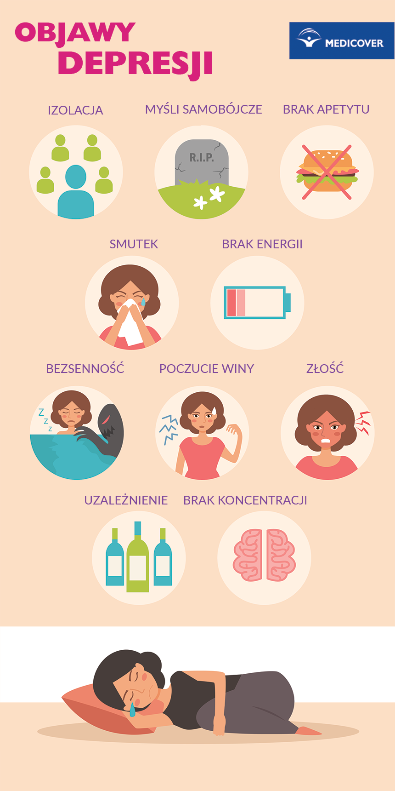

Slide 10
Objawy depresji. Co powinno Cię zaniepokoić?
długotrwałe uczucie smutku (nie cieszą Cię rzeczy, które wcześniej sprawiały Ci radość)
zobojętnienie, brak sensu (coraz częściej nie masz na nic ochoty)
brak energii (często jesteś zmęczony, najchętniej spędzasz czas sam w pokoju, na swoim łóżku)
zaburzenia myślenia (brak skupienia, koncentracji, urywanie wątków w trakcie wypowiedzi, roztargnienie, trudności z podejmowaniem decyzji, trudności z koncentracją uwagi, kłopoty z pamięcią)
niskie poczucie własnej wartości, częste odczuwanie lęku
zaburzenia snu (zbyt długi lub zbyt krótki sen)
zaburzenia łaknienia (ograniczanie jedzenia lub przejadanie się)
rozdrażnienie, pobudzenie, chwiejność nastroju
wycofywanie się z kontaktów z rówieśnikami, rodziną, nauczycielami
zaniedbywanie swojego wyglądu, większa wrażliwość na informacje na własny temat

Slide 11
Jakie są przyczyny depresji?
nadużywanie alkoholu lub innych substancji psychoaktywnych przez członków rodziny,
przemoc w rodzinie,
przewlekła choroba któregoś z rodziców, innego członka rodziny lub samego dziecka,
utrata ukochanej bliskiej osoby spowodowana śmiercią lub np. rozwodem rodziców,
sytuacje psychicznego, fizycznego wykorzystywania,
zaniedbanie,
brak zainteresowania,
wrogość i emocjonalne odrzucenie, nadmierne kontrolowanie przez rodziców,
obarczanie dziecka zbyt dużą, przerastającą jego możliwości odpowiedzialnością,
trudna sytuacja materialna oraz społeczna izolacja rodziny.

Slide 12
Występowanie depresji u dzieci i młodzieży
Na kliniczną depresję cierpi 1% dzieci przedszkolnych powyżej 2-, 3-go roku życia, 2% w grupie dzieci 6-12 lat oraz do 20% w grupie młodzieńczej.
Charakterystyczną cechą depresji okresu dzieciństwa i dojrzewania jest wysoki współczynnik współzachorowalności. Najczęściej z depresją współwystępują zaburzenia lękowe. 30-70% dzieci z depresją spełnia równocześnie kryteria diagnostyczne zaburzeń lękowych.
U młodszych dzieci z depresją myśli samobójcze rzadziej przeradzają się w konkretne plany i próby ich realizacji, natomiast u młodzieży ryzyko podjęcia próby samobójczej jest bardzo duże.

Slide 13
JAK ODRÓŻNIĆ ZWYKŁY SMUTEK OD DEPRESJI?
Smutek
✓ EMOCJA WYWOŁANA JAKIMŚ
WYDARZENIEM/WYDARZENIAMI
✓ KRÓTKOTRWAŁY – OD KILKU MINUT DO
KILKUNASTU GODZIN
✓ PROPORCJONALNY DO PRZYCZYNY, KTÓRA GO
WYWOŁAŁA
Depresja
✓ ZABURZENIE ZDROWIA
✓ DŁUGOTRWAŁY STAN OBNIŻENIA NASTROJU
✓ WSPÓŁISTNIEJĄCE OBJAWY
✓ REAKCJE EMOCJONALNE NIE
PROPORCJONALNE DO PRZYCZYN JE
WYWOŁUJĄCYCH
✓ UNIEMOŻLIWIA CODZIENNE FUNKCJONOWANIE

Slide 14
Jak zapobiegać depresji
Działania profilaktyczne w zakresie zdrowia psychicznego są równie ważne, jak dbanie o zdrowie fizyczne. Opierają się na podobnych zasadach, jak na przykład:
właściwa ilość snu
prowadzenie aktywnego trybu życia
zdrowe odżywianie
ograniczenie stresu.
Ważnym krokiem w profilaktyce zdrowia psychicznego jest świadomość, że depresja jest chorobą. Nie powinna być tematem tabu ani powodem do stygmatyzacji. Rozpoczęcie leczenia na wczesnym etapie wpłynie na sprawniejsze wyjście z choroby.

Slide 15
Myślisz, że możesz być chory?

Slide 16
OBSERWACJA
DYSTANS
Poobserwuj siebie uważnie przez kilka tygodni. Zwróć uwagę, czy zmieniły się Twoje nawyki: czy nie zamykasz się przed innymi, czy przestajesz im ufać? Zapytaj siebie, czy myślisz o sobie, że musisz dać radę sam, nie wierzysz, że inni Cię zrozumieją, że inni Cię zaakceptują, że możesz być dla nich atrakcyjny? Zwróć uwagę na to, co czujesz.
Mimo wszystko, zwierz się komuś zaufanemu. Pozwól sobie na bliskość. Pozwól innym na pomoc. Uciekanie cały czas w poczucie samotności i przejmowanie się swoimi objawami pogłębia ten stan. A jeśli nawet o trudnych uczuciach mówimy, to one z nas wypływają przynosząc w to miejsce choć chwilową ulgę.

Slide 18
RODZICE
TERAPIA
Najlepiej znasz swoich rodziców - wiesz, w jakim stopniu i kiedy możesz na nich liczyć. Zazwyczaj rodzice są Twoimi sprzymierzeńcami. Wybierz odpowiedni moment - nie podczas pracy rodziców, gotowania obiadu - najlepiej wieczorem, kiedy dorosły może przerwać swoje zajęcia i skupić uwagę na Tobie Powiedz o tym, co czujesz i od kiedy obserwujesz u siebie niepokojące objawy Możesz wcześniej na kartce zapisać najważniejsze rzeczy, o których chcesz porozmawiać
Możesz iść do psychologa czy psychoterapeuty. Może ci pomóc zrozumieć co się z Tobą aktualnie dzieje, można ta świadomość przyniesie ci otwartość na leczenie, na proces który jest przed tobą, może terapeuta pokaże ci pewien horyzont który nazywa się zdrowie

Slide 20
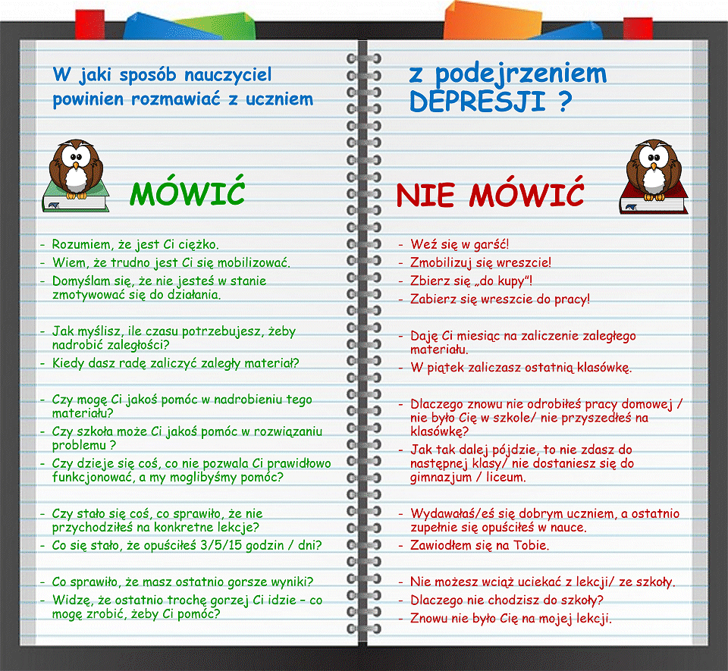

Slide 21
GDZIE SZUKAĆ POMOCY ?
ANTYDEPRESYJNY TELEFON ZAUFANIA (22) 484 88 01
ANTYDEPRESYJNY TELEFON FORUM PRZECIWKO DEPRESJI (22) 594 91 00 – CZYNNY W KAŻDĄ ŚRODĘ I CZWARTEK OD 17:00 DO 19:00
TELEFON ZAUFANIA DLA DZIECI I MŁODZIEŻY 116 111 – CZYNNY CODZIENNIE OD 12:00 DO 22:00
BEZPŁATNY TELEFON ZAUFANIA DLA DZIECI I MŁODZIEŻY 800 080 222
* DZIECIĘCY TELEFON ZAUFANIA RZECZNIKA PRAW PACJENTA tel. 800 12 12 12 (PONIEDZIAŁEK-PIĄTEK OD 8.15 DO 20.00)

Slide 22
Niedobór witaminy D może sprzyjać stanom depresyjnym
Najnowsze publikacje naukowe wskazują na prawdopodobieństwo występowania zależności między niedoborem witaminy D a możliwością wystąpienia depresji. Wyniki największego prospektywnego badania neuroendokrynologów z kliniki Mayo w USA, wykazały, że ryzyko nawrotudepresji jest mniejsze u osób z wyższym poziomem witaminy D. W Polsce z uwagi na uwarunkowania geograficzne jesteśmy narażeni na niedobory witaminy D szczególnie po okresie zimowym. Zanim wiosenne słońce „podniesie” jej poziom w organizmie możemy doświadczyć skutków deficytu witaminy D, takich jak infekcje, skurcze mięśni, drżenia, spadek napędu. Zestawiając te powszechnie występujące w naszej szerokości geograficznej objawy z badaniami epidemiologicznymi wskazującymi na częstsze występowanie depresji na przełomie marca i kwietnia – warto zadbać o wyrównanie poziomu witaminy D w organizmie.
Warto jak najwięcej czasu spędzać na świeżym powietrzu i korzystać z każdego słonecznego dnia, nie tylko w lecie, ale także jesienią i zimą.

Slide 23
PAMIĘTAJ!
DEPRESJA JEST CHOROBĄ, KTÓRĄ DA SIĘ WYLECZYĆ I TRZEBA LECZYĆ
PROSZENIE O POMOC JEST OZNAKĄ SIŁY, A NIE SŁABOŚCI
KAŻDY Z NAS BEZ WZGLĘDU NA WIEK, WYKSZTAŁCENIE I PŁEĆ POTRZEBUJE
CZASEM POMOCY DRUGIEGO CZŁOWIEKA
KRYZYSY SĄ NORMALNYMI ETAPAMI ROZWOJU W ŻYCIU
TWOJE ZDROWIE I ŻYCIE JEST ZAWSZE NAJWAŻNIEJSZE
NIE JESTEŚ SAM/SAMA.

